Slide 1
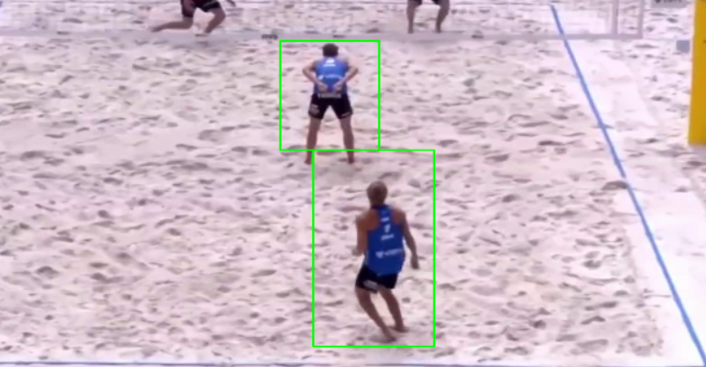
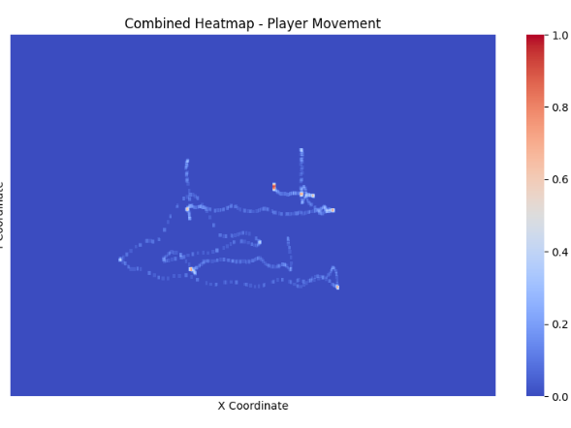
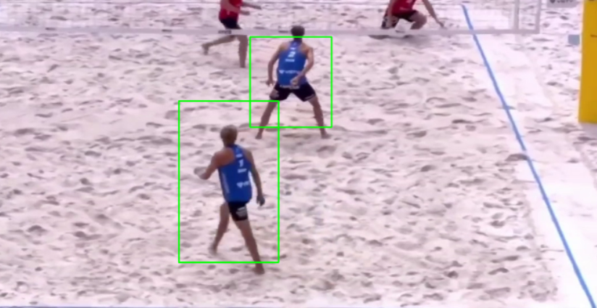
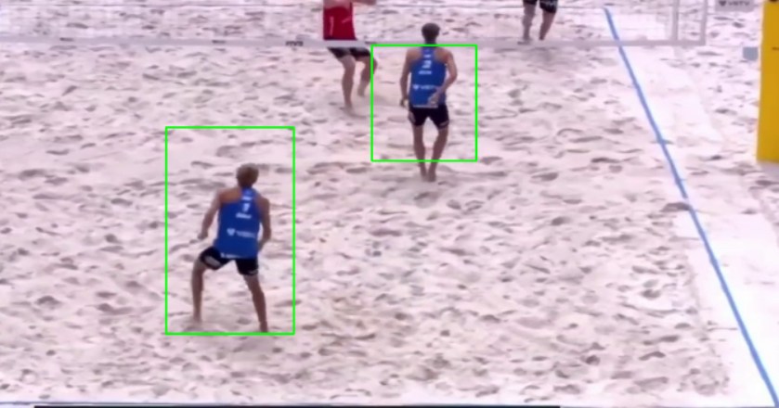
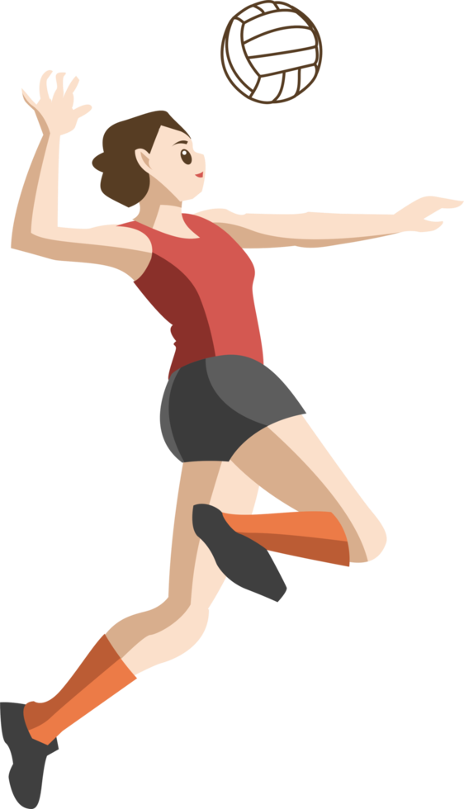
Object tracking in video sequences
Inegalabilii
Facultatea de Automatică și Calculatoare Iași
Introducere
Algoritmi și metode de lucru
Discuții
Proiectul propune dezvoltarea unui sistem automatizat pentru analiza jocului de volei prin procesarea secvențelor video.
Problema pe care proiectul nostru vrea să o rezolve este poziționarea eronată în teren a jucătorilor de volei. O organizare și o utilizare corectă a spațiului în teren poate aduce la câștigarea unui meci de volei.
Programul nostru vine în ajutorul antrenorilor, întrucât acesta formează o imagine clară a traseului pe care l-a avut echipa în timpul unui set și poate sublinia cu ușurință ce parte a terenului a rămas descoperită și vulnerabilă.
Codul proiectului a fost scris în Python. Bibliotecile utilizate pentru realizarea proiectului sunt: OpenCV (procesarea imaginilor și implementarea algoritmilor de urmărire a obiectelor), NumPy (manipularea matricelor și a calculelor numerice), Seaborn și Matplotlib (vizualizarea datelor și generare heatmap). Algoritmi folosiți:
- YOLOv3 pentru detecția obiectelor în primul frame
- Non-Maximum Suppression (NMS) pentru eliminarea obiectelor duplicate
- Kernelized Correlation Filter (KCF) pentru trackingul obiectelor detectate
Îmbunătățirea rezultatelor: programul funcționează bine în condițiile unui video calitativ, oferind un tracking fără erori.
Limitări: în cazul în care jucătorii au un echipament de culoare asemănătoare cu fundalul, tracking-ul poate eșua.
Îmbunătățiri: față de etapa inițiala, script-ul detectează elementele prezente în secvența video la primul cadru, făcând posibilă selectarea jucătorilor printr-o apăsare pe jucători de către utilizator.
Explicarea codului
Tracking
HeatMap
Pașii urmați pentru :
Încărcarea modelului YOLOv3: se încarcă modelul YOLOv3 pre-antrenat pentru detecția jucătorilor de volei.
Prelucrarea videoclipului: se deschide un fișier video, iar primul cadru este procesat pentru a detecta jucătorii. Se extrag coordonatele bounding box-urilor pentru fiecare jucător detectat.
Detectarea și filtrarea obiectelor: se creează un blob, se face forward pass prin rețeaua YOLOv3 pentru a obține detecții și scoruri de încredere + filtrarea obiectelor cu incredere > 50%.
Eliminarea suprapunerilor (NMS): se aplică algoritmul pentru a elimina boxurile suprapuse, păstrând doar cele mai bune detectări.
Selecția manuală a obiectelor (opțional): se face click pe primul frame din clip pentru a selecta jucătorii detectați de YOLOv3 pentru care se vrea a face tracking.
Urmărirea obiectelor: se inițializează trackere pentru fiecare jucător detectat (folosind KCF Tracker); obiectele sunt urmărite în fiecare cadru al videoclipului.
Crearea unui heatmap: se adaugă contribuția fiecărei poziții a jucătorului în timpul mișcării lor într-o matrice de căldură (heatmap), care evidențiază zonele cele mai frecvent ocupate pe teren.
Cadru 1
Rezultate
Programul detectează cu succes jucătorii selectați în prima fereastră, utilizând primul cadru al secvenței video.
Pe parcursul secvenței tracking-ul este menținut pe jucătorii selectați, indiferent de orice obstacol care poate apărea.
Cadru 2
Concluzii
Problema pe care noi am încercat să o rezolvăm este cea de a ajuta antrenorii să găsească punctele slabe ale echipei, zonele de teren mai vulnerabile, în care jucătorii nu sunt prezenți pentru a face preluări.
După cum se poate vedea si in heatmap-ul atașat , aceasta este zona de teren acoperită de jucătorii detectați, selectați (cadrul 1) și urmăriți pe parcursul secvenței video (exemplu cadrul 2 și 3).
Cadru 3
Proiect realizat de:
Referințe
Vaslica Rareș-Mihai, Simiuc Alexandru
Coordonator:
Ș.l.dr.ing. Zvorișteanu Otilia
Multi-object tracking system using dissimilar apparatus in video sequence, Ah Reum Oh; Jiwon Lee; Jung Soo Lee; Sung-Won Moon; Do-Won Nam; Wonyoung Yoo /2020
Dynamic Objects Detection and Tracking from Videos for Surveillance Applications, S. Gobhinath , S. Sophia , S. Karthikeyan, K. Janani /2022
Beyond SOT: Tracking Multiple Generic Objects at Once, Christoph Mayer, Martin Danelljan, Ming-Hsuan Yang, Vittorio Ferrari, Luc Van Gool, Alina Kuznetsova /2024
Particle Video Revisited: Tracking Through Occlusions Using Point Trajectories, Adam W. Harley, Zhaoyuan Fang, Katerina Fragkiadaki /2022
COTRACKER3: Simpler and Better Point Tracking by Pseudo-Labelling Real Videos , Nikita Karaev, Iurii Makarov, Jianyuan Wang, Natalia Neverova, Andrea Vedaldi,
Christian Rupprecht /2024

